Slide 1
Geografie obyvatelstva a osídlení 2 cvičení 5
Cvičící: Martin Tomáš

Slide 2
Bytový fond na území SO ORP
Pracujte s výsledky SLDB 2001 a 2011 na obecní úrovni
Vyberte vhodný vzorek obcí náležících do vašeho SO ORP
- např. 10 největších obcí podle počtu obyvatel

Slide 3
Pro tuto skupinu vyhledejte a zpracujte následující údaje:
  Podíl rodinných domů
  Rok výstavby/ průměrné stáří
  Podíl neobydlených bytů a důvod neobydlenosti
  Velikost obytné plochy
  Připojení ke kanalizaci
  Připojení k plynu, způsob vytápění
  Dispozice splachovacím záchodem? ☺

Slide 4
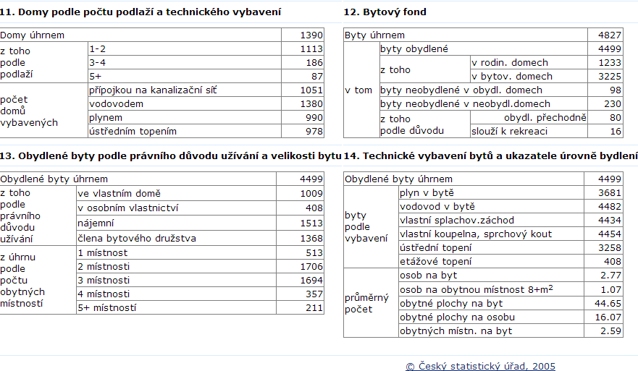
Výsledky SLDB 2001
https://www.czso.cz/staticke/sldb/sldb2001.nsf/index
- vybrat podle kraje, okresu a konkrétní obce

Slide 5
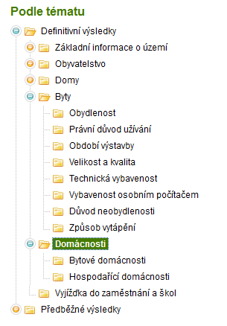
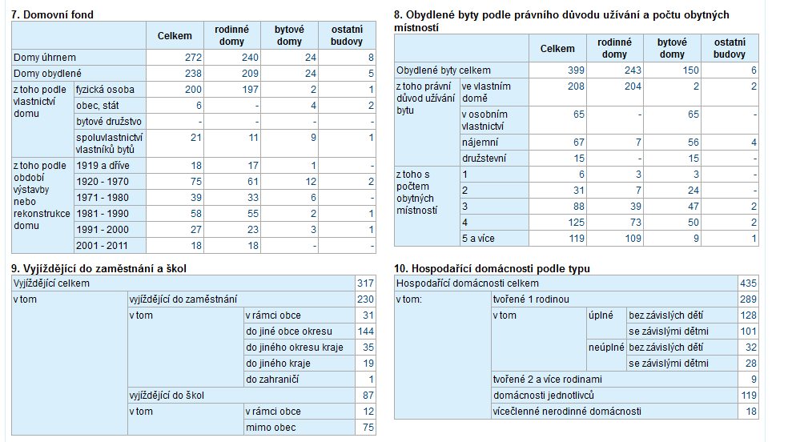
Výsledky SLDB 2011
https://vdb.czso.cz/vdbvo2/faces/cs/index.jsf?page=statistiky&katalog=30628

Slide 6
Zpracování
Tabulky za rok 2001 a 2011:
Srovnání, index změn (růstu/poklesu) – počet bytů ve vybraných obcích SO ORP za 2001 a 2011
Kartogram 2011: podíl dokončených bytů v rámci všech SO ORP v kraji
Komentář k vývoji bytového fondu na území SO ORP

Slide 7
Odevzdání
2. dubna 23:55 do IS

